Slide 1

Präsentation
Tests
Gruppe 7

Slide 2

Stand der Dinge
Bis Neujahr:
  - Analyse der benötigten Drittsoftware,
  Architektur, technische Festlegungen,
  optische Festlegungen (Texturen)
Seit Neujahr:
- Grundlegende Implementierung
  - erster Entwurf
  - Spielfeld, Spielmenü
  - erstellen der ersten Testfälle

Slide 3
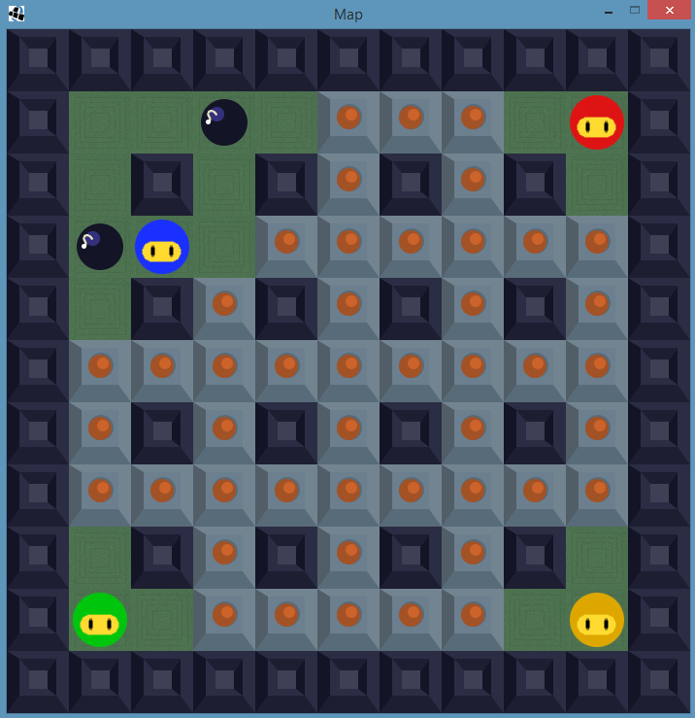
Stand der Dinge
Momentan:
- Spieler läuft
- Spieler interagiert
mit Wand
- Spieler legt
Bomben

Slide 4
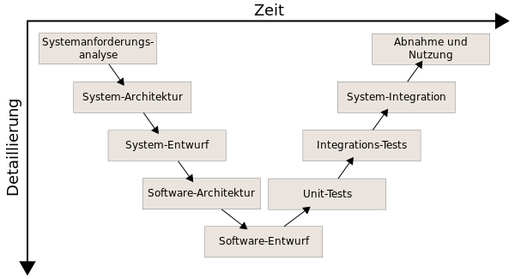
Tests
- bisher nur Bausteine (Units) implementiert
- daher möglich: Unit-Tests
Quelle: https://de.wikipedia.org/wiki/V-Modell#/media/File:V-Modell.svg

Slide 5
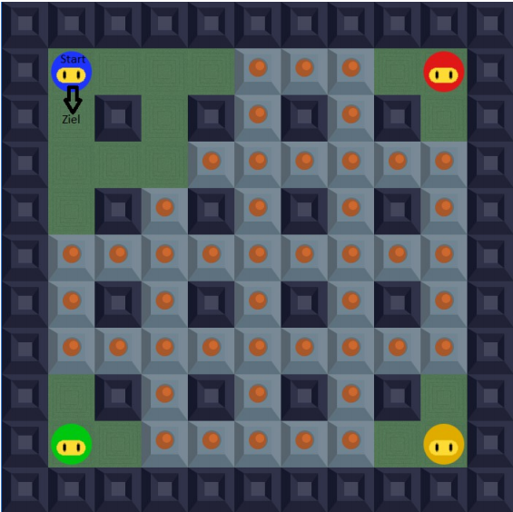
MovementTest

Slide 6
MovementTest
Vorbedingung:
- Der Bomberman startet an Position 1, 1 und es wird die
Tastatureingabe „s“ für nach unten ausgeführt.
- Das Standardfeld, welches genutzt wird, ist auf der
Position unter dem Bomberman immer frei.
- Es findet also ein Test des Laufens auf ein Leeres Feld
statt
Endzustand:
Der Bomberman soll, wenn der Test erfolgreich ist auf, dem Feld unter der Startposition stehen(1,2)

Slide 7
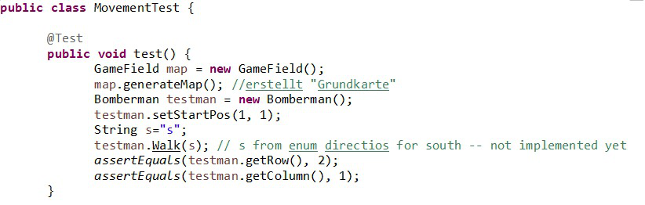
MovementTest

Slide 8
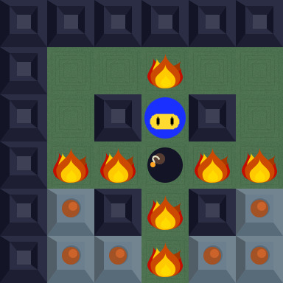
BombermanCanDieTest
Vorbedingungen:
- ein Bomberman existiert
- mindestens eine Bombe existiert und explodiert
- ein Bomberman steht im Explosionsradius einer Bombe

Slide 9
BombermanCanDieTest
Endzustände:
- wenn aktueller Bomberman keine Rüstung hat:
- Attribut 'alive' vom aktuellen Bomberman ändert
sich von true auf false
- das aktuelle Bomberman Objekt wird
anschließend gelöscht
- wenn aktueller Bomberman Rüstung hat:
- keine Veränderung

Slide 10
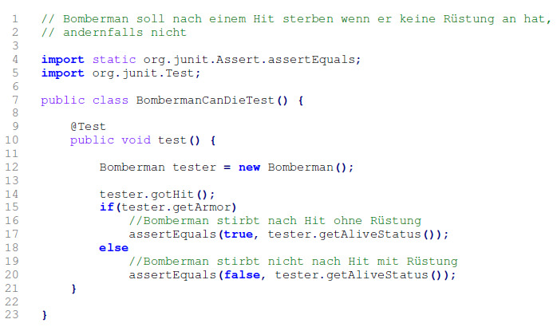
BombermanCanDieTest

Slide 11
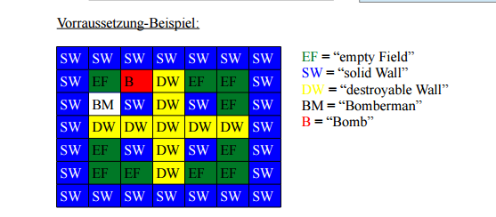
BombDestroysWall
Vorbedingung:
Bomberman legt Bombe
- Bombe explodiert nach gewisser Zeit
- im Explosionsradius nach Wänden abtasten
- an der übergebenen Position muss „DW“ in der Matrix
stehen

Slide 12
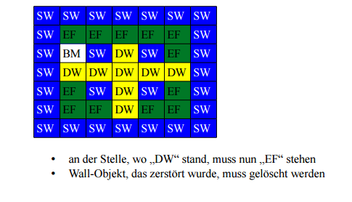
BombDestroysWall
Endzustand:
- an der Stelle, wo „DW“ stand, muss nun „EF“ stehen
- Wall-Objekt, das zerstört wurde, muss gelöscht
werden

Slide 13
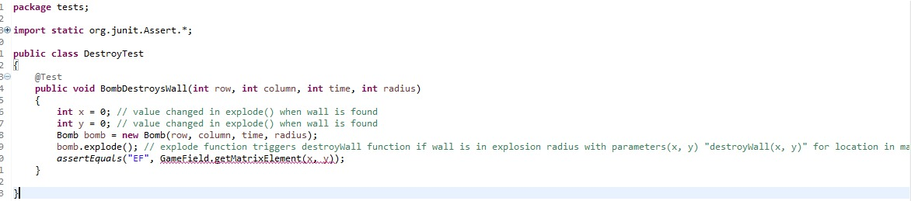
BombDestroysWall

Slide 14
PlaceBombTest
Vorbedingung:
- ein Bomberman existiert
- die Anzahl von Bomben in der Bombentasche ist
kleiner als die maximale Anzahl der Bomben, die der
Bomberman tragen kann
Endzustand:
- eine Bombe existiert nach Bomberman legt Bombe
- die gesamte Anzahl von Bomben, die der Bomberman
hat, ist um eins reduziert

Slide 15
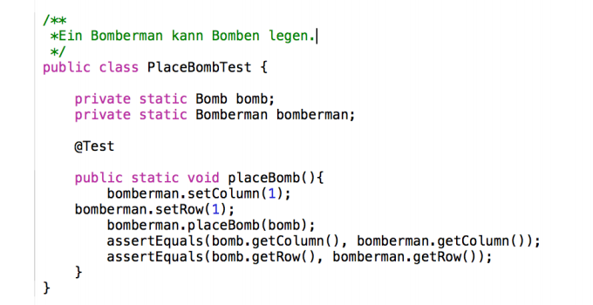
PlaceBombTest

Slide 16
BoniTest
Vorbedingung:
- Bomberman läuft über ein Feld mit Boni
Endzustand:
- Boni hat einen Effekt
  - Bomberman kann mehr Bomben zeitgleich legen
  - Bombenexplosionen des Bomberman sind größer
  - Bomberman kann einmal getroffen werden

Slide 17
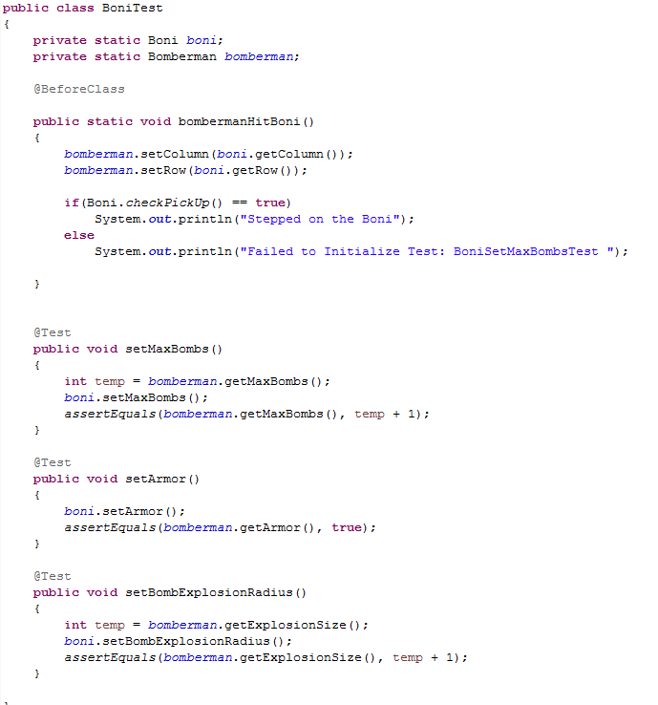
BoniTest

Slide 18
WallTest
Vorbedingung:
– die Mauer ist zerstörbar (isSolid = false)
– Mauer gibt keinen Bonus (boni = null)
Endzustand:
– die Mauer ist zerstört
– Mauer liefert entweder einen, oder keinen
Bonus(null, Extrabomb, RadExtension, Armor)

Slide 19
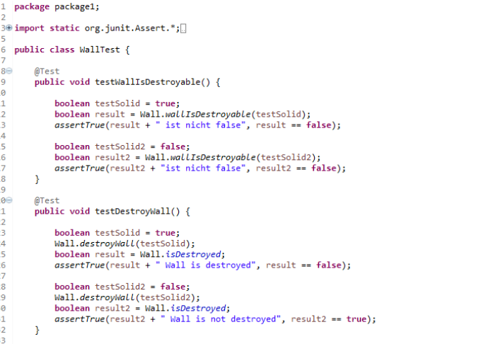
WallTest

Slide 20
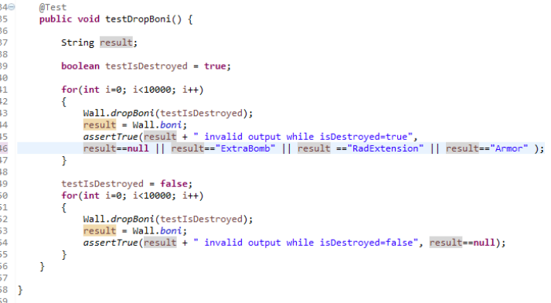
WallTest

Slide 21
In Zukunftigen Sprints
- Erproben:
  - Tiefer Einblick in JUnit
  - Blackbox und Whitebox Testing
  - Testfälle vor und nach dem Implementieren von
  Funktionalitäten schreiben
  - Funktionale und Nichtfunktionale Tests erörtern

Slide 22
Vielen Dank für die Aufmerksamkeit

